Slide 1

7. 트랜젝션
윤창호 교수
(스프링)

Slide 2
주요내용
1. Transactional
1

Slide 3
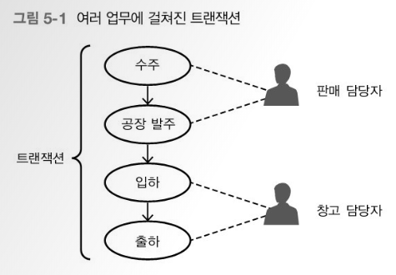
3. 이해하기
1. 여러 업무에 걸쳐진 트랜잭션
2

Slide 4
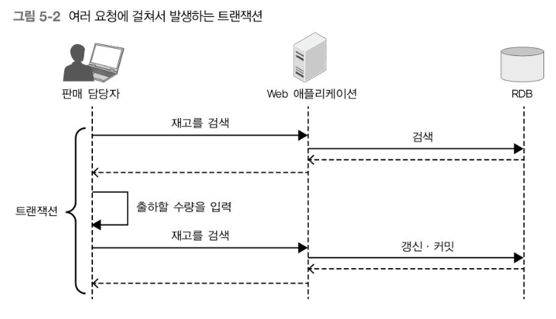
3. 이해하기
1. 여러 요청에 걸쳐서 발생하는 트랜잭션
3

Slide 5
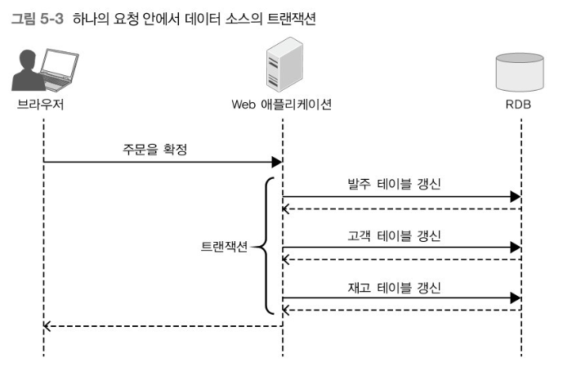
3. 이해하기
1. 하나의 요청 안에서 데이터 소스의 트랜잭션
4

Slide 6
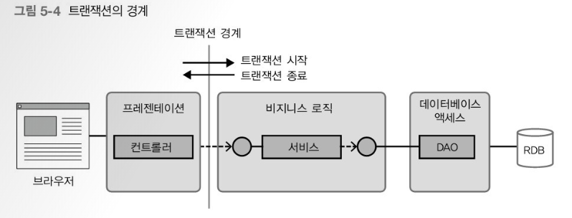
3. 이해하기
1. 트랜잭션의 경계
5

Slide 7
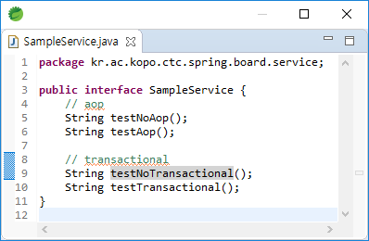
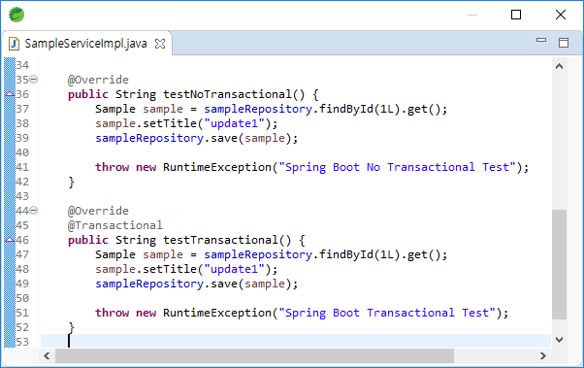

4. 실습하기
1. 트랜젝션 서비스 추가
6

Slide 8
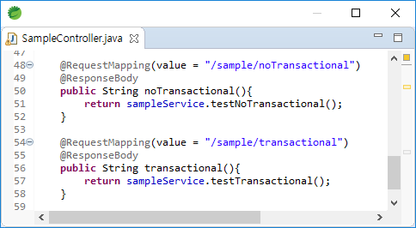

4. 실습하기
1. Controller를 통해 테스트
- http://localhost:8080/SpringBoard/sample/noTransactional
- http://localhost:8080/SpringBoard/sample/transactional
- noTransactional -> 디비에 값이 바뀜
- Transactional -> 디비에 값이 안바뀜
7

Slide 9
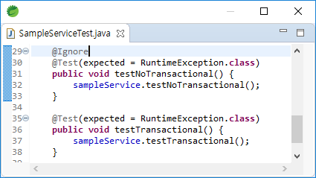
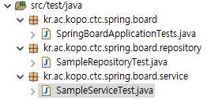
4. 실습하기
1. Junit Test를 통해 테스트
8

